Slide 1










하 울 림
취향이 같은 좋은 사람들과 취미 생활을 즐겨요! 렛츠기릿~!

Slide 2

팀원소개
기획의도
개발일정
프로그램 설계
적용기술
주요기능
7. 시연
8. 개발후기(배운점)
9. Q&A
목 차

Slide 3










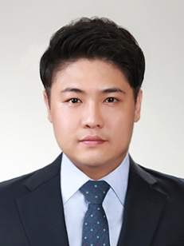
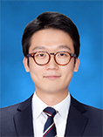
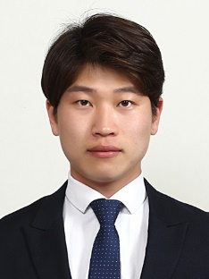
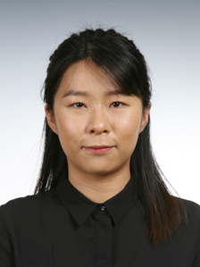
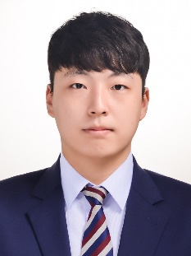
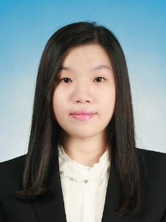
팀원소개
조장 김형규
허규효
이재현
유채화
임홍재
이가인
프로젝트 총괄
모임 일정관리
사진첩
채팅
길찾기
송금
SQL 쿼리문
모임 소개
화면 설계
회원 가입
안드로이드 UI
SQL 쿼리문
모임 게시판
회원가입
로그인
내정보
쪽지함
안드로이드 UI
SQL 쿼리문
웹 메인페이지
웹/앱 UI
웹 FAQ
SQL 쿼리문
모임관리 CRUD
사진업로드
검색
로그인 UI
서브메인 UI
페이징
SQL 쿼리문
DB설계 및 계획
회원관리 CRUD
검색
페이징
SQL 쿼리문

Slide 4

기획의도
“하나 되어 어울림”
다양한 관심사와 취미를 가진 개인들에게
모임의 장을 마련해 줌으로
관심사를 공유하며 함께 즐길 수 있도록 합니다.

Slide 5
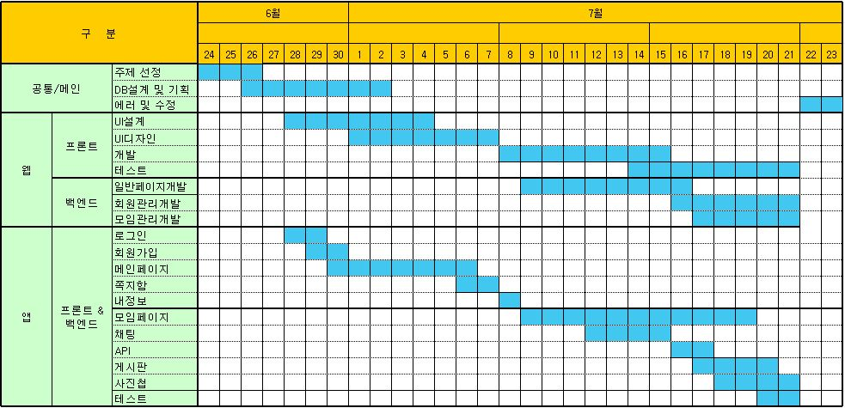
개발일정

Slide 6

프로그램 설계

Slide 7
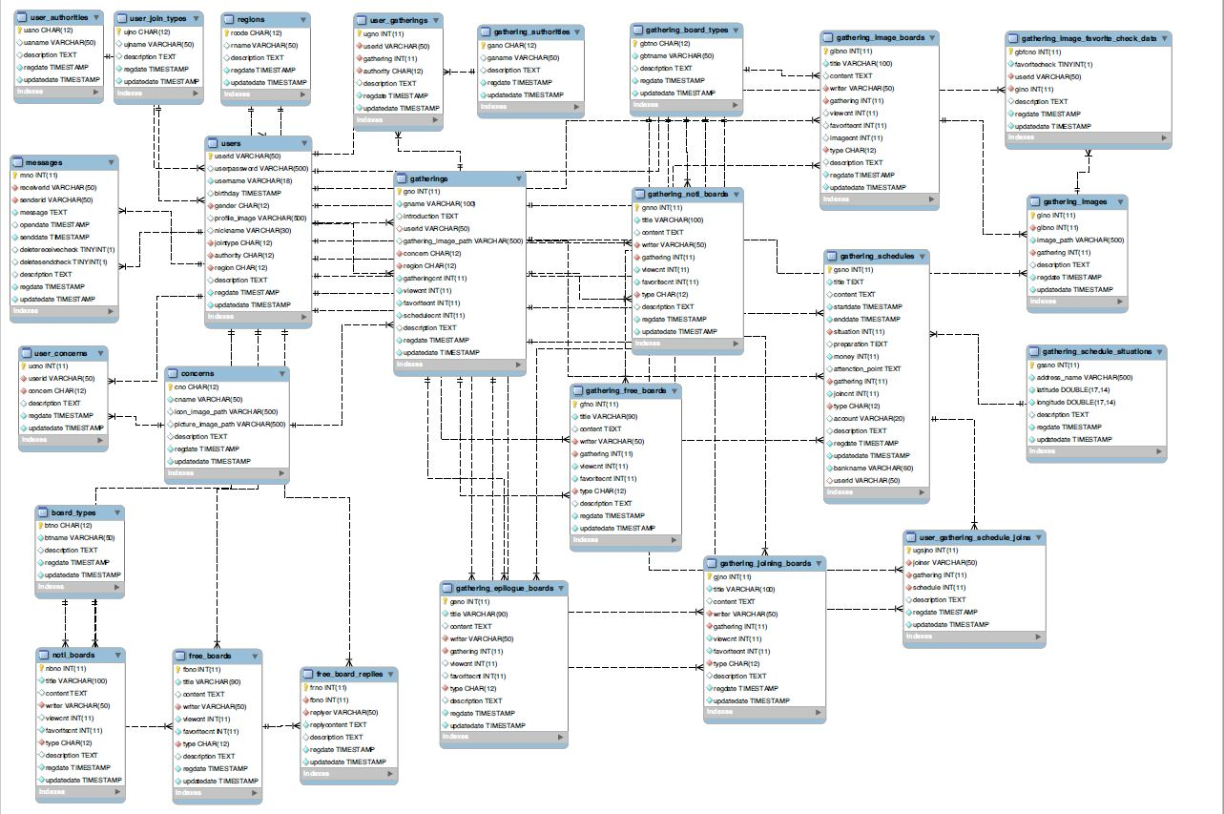
ERD

Slide 8
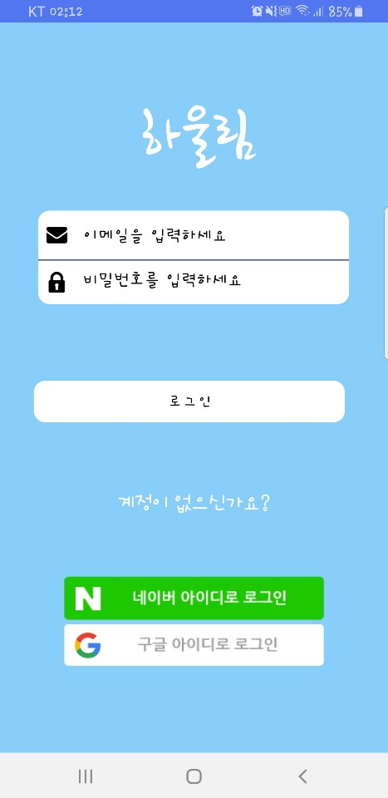
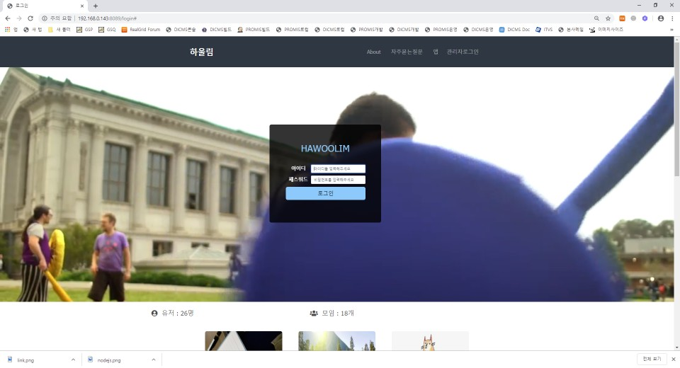
웹/앱
웹 - 관리자(Admin)
앱
-
사용자
(User)

Slide 9









Flow-Chart(웹)
<WEB>
모임관리
검색
상세보기
관리자
스프링 시큐리티
로그인
삭제
수정
회원관리

Slide 10



Flow-Chart(앱)
<APP>
게시판
모임가입
회원가입
채팅
길찾기
사용자
메인
로그인
일정확인&관리
송금
모임생성
쪽지
알람
프로필 사진 수정
내정보
관심사 수정
탈퇴하기

Slide 11
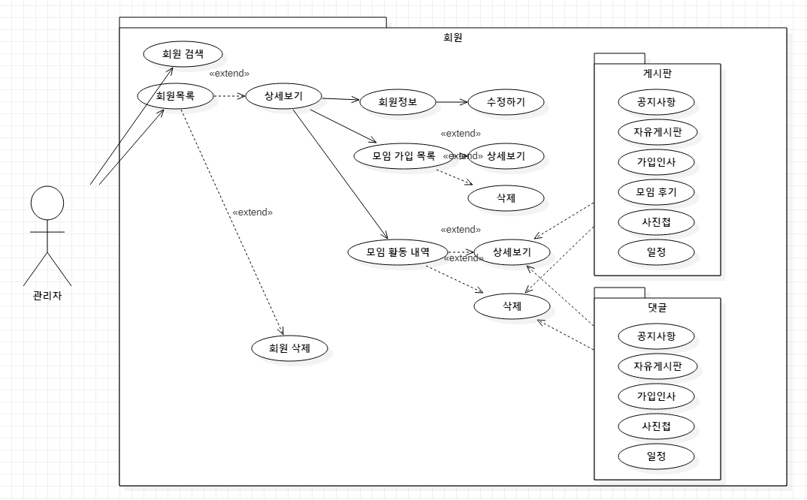
Use-Case(관리자/웹/회원)

Slide 12
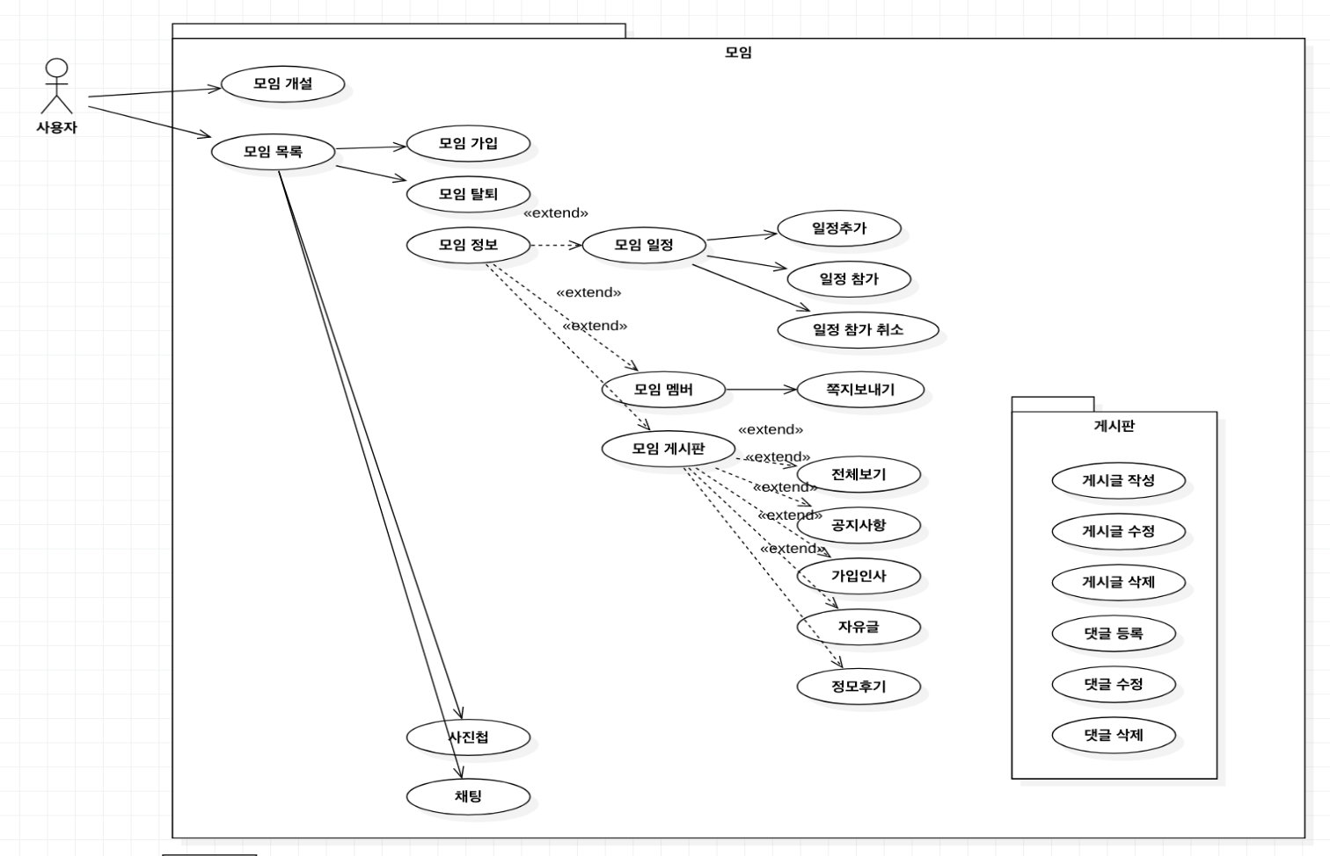
Use-Case(사용자/앱/모임)

Slide 13
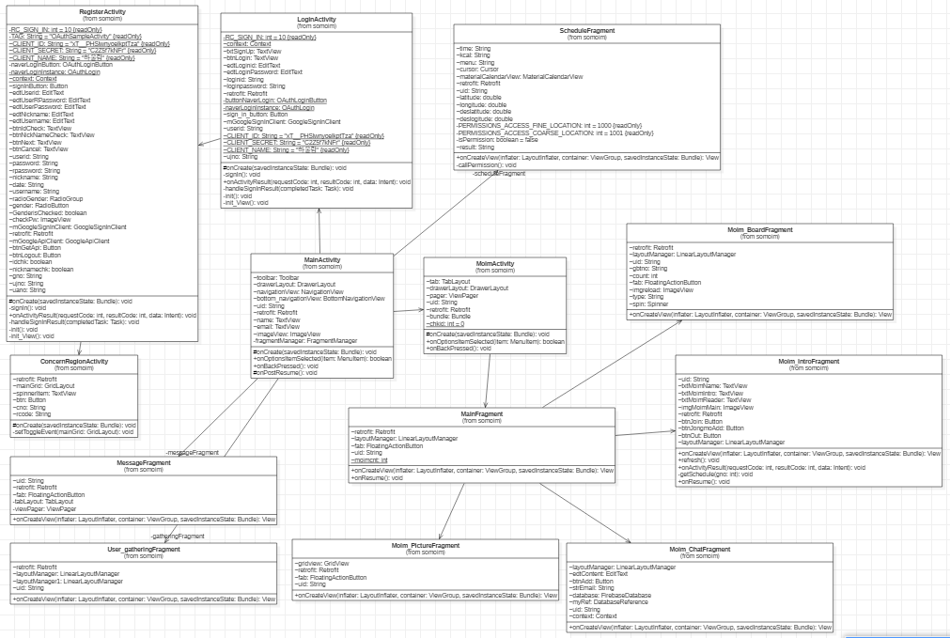
Class Diagram

Slide 14











적용기술
FRONT END
BACK END
보유기술
언어 / 개발 툴 | Javascript/Jquery, Ajax, JSP
 | HTML/CSS
 | BootStrap
설계 | ERD(MySQL)
보유기술
언어 / 개발 툴 | Java/Spring,JUnit Android studio
 | Mybatis, Node.js
 | MySQL(Workbench) Apache Tomcat
기 타 | FireBase(RealTimeDB)

Slide 15
주요 기능

Slide 16
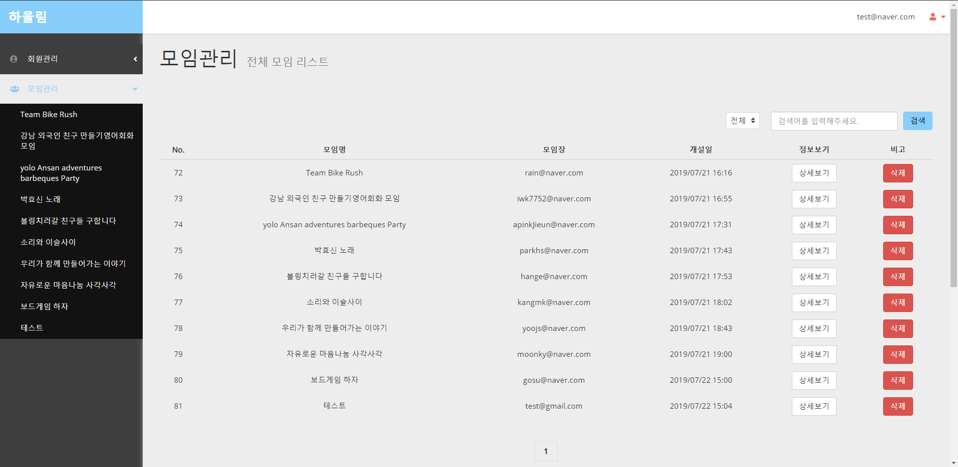
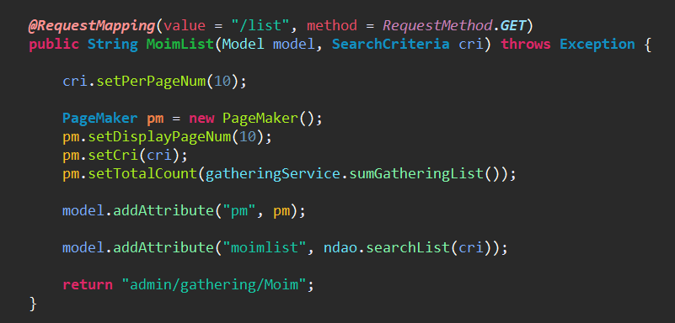
주요기능(WEB) – 모임관리
실행화면 | 기능구현 |  | 주요 코드
 | 기능안내 | 모임목록 출력
 | DB 테이블 | Gatherings
 | 주 사용 기술 | JQuery, myBatis, MVC2
 | 코드내용
 | DB에 저장되어있는 모임들의 리스트를 MVC2 패턴을 이용해 화면 출력

Slide 17
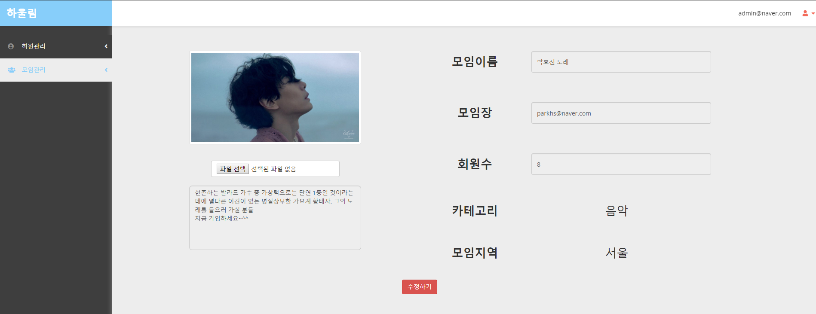
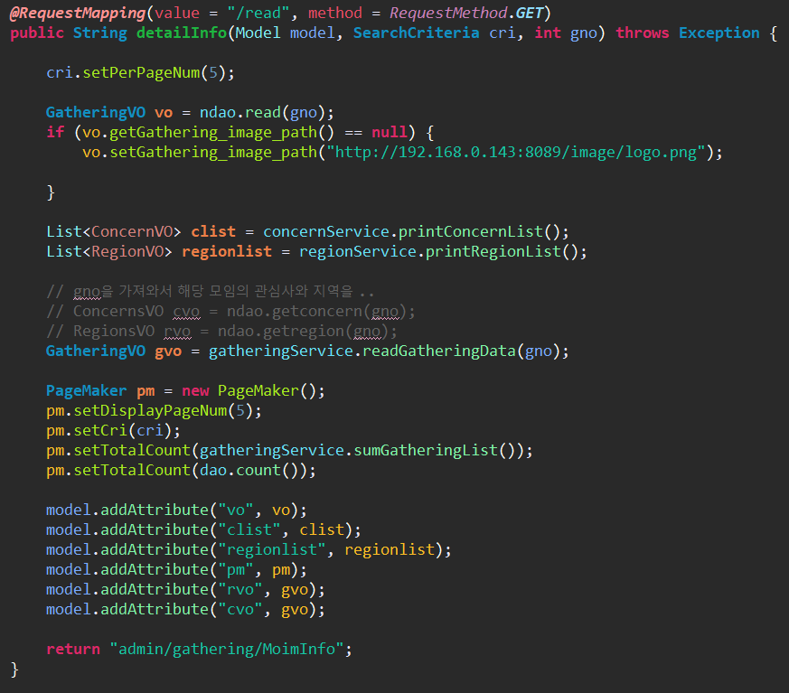
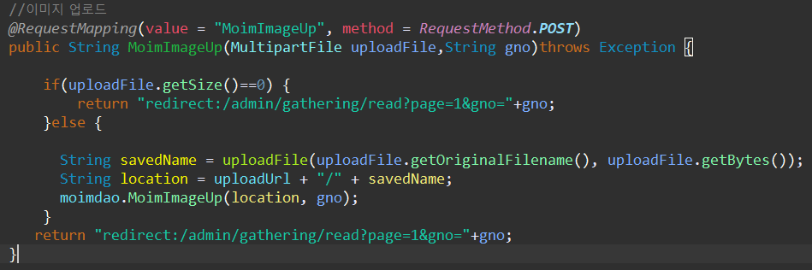
주요기능(WEB) – 모임소개
실행화면 | 기능구현 |  | 주요 코드
 | 기능안내 | 특정 모임의 상세정보 출력 및 수정
 | DB 테이블 | Gatherings
 | 주 사용 기술 | JQuery, myBatis, MVC2
 | 코드내용
 | 모임의 상세 정보를 화면에 출력 조건식을 통해 관심사 및 지역 출력 Multipart를 사용해서 모임 이미지 업로드

Slide 18
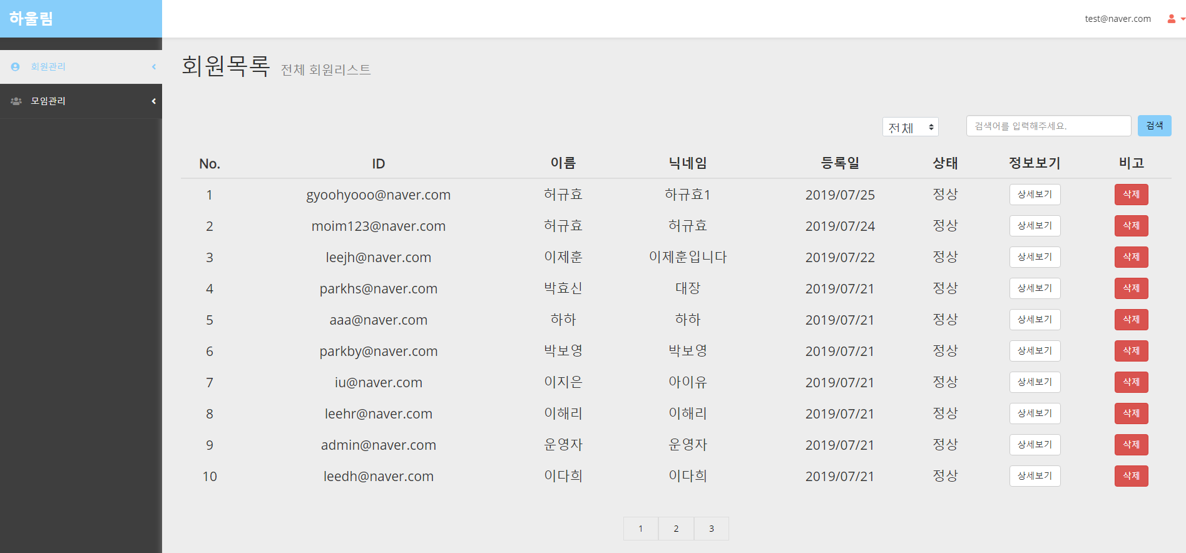
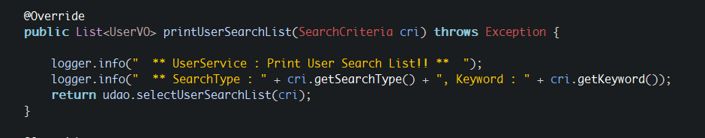
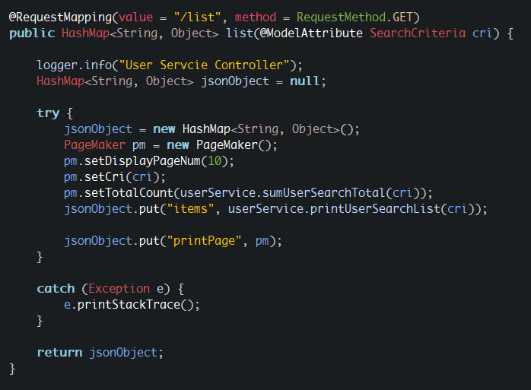
주요기능(WEB) – 회원관리
실행화면 | 기능구현 |  | 주요 코드
 | 기능안내 | 회원목록 출력
 | DB 테이블 | Users
 | 주 사용 기술 | JQuery, myBatis, MVC2
 | 코드내용
 | DB에 저장되어있는 회원들의 리스트를 출력 Search 기능과 페이지 기능

Slide 19
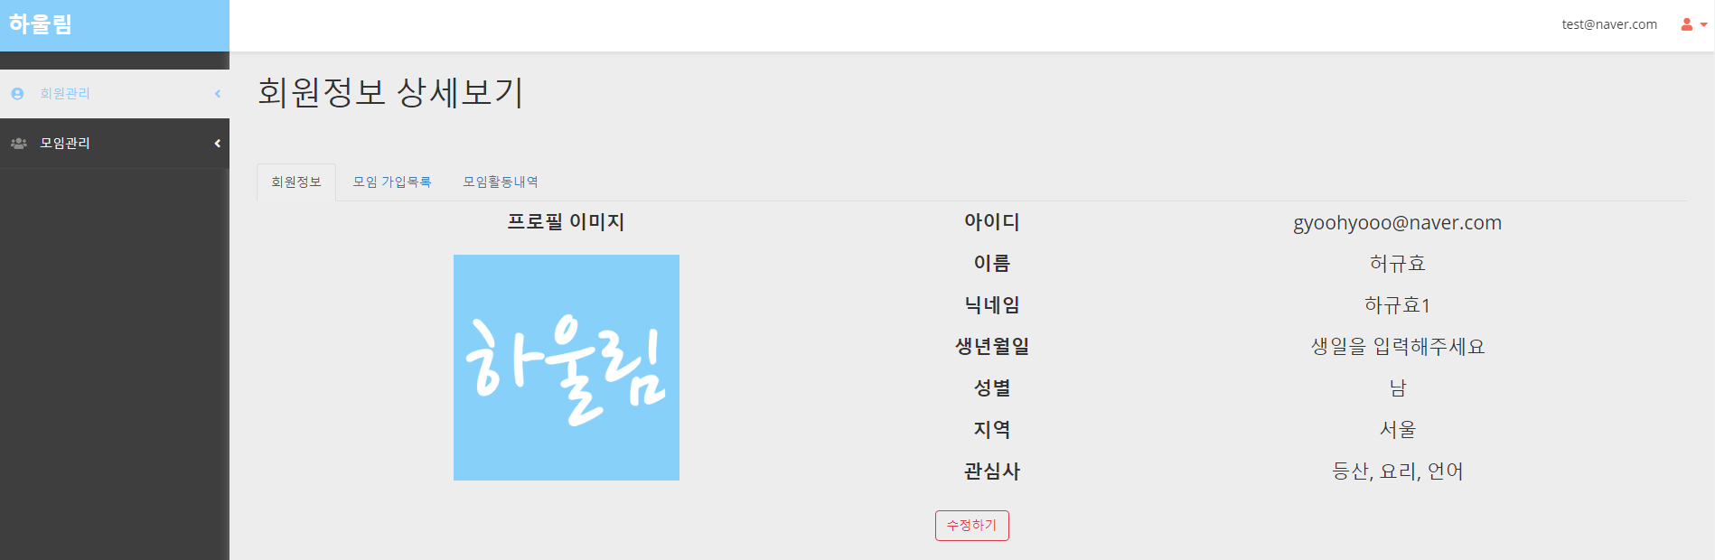
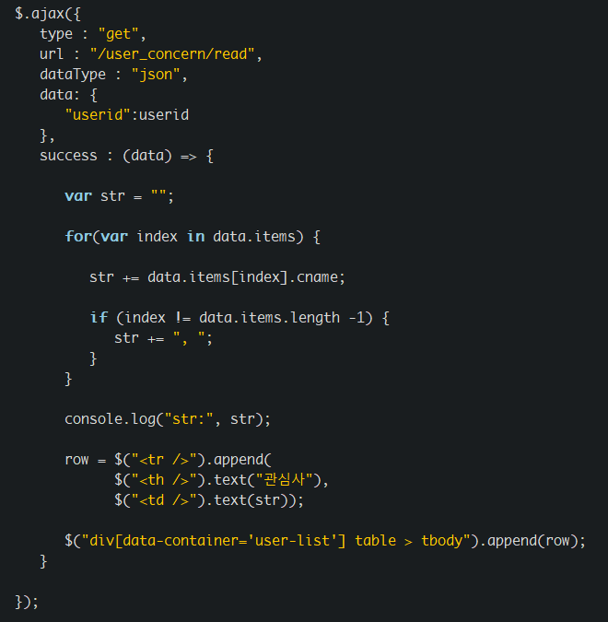
주요기능(WEB) – 회원정보
실행화면 | 기능구현 |  | 주요 코드
 | 기능안내 | 유저의 상세정보 출력 및 수정
 | DB 테이블 | Users
 | 주 사용 기술 | JQuery, myBatis, MVC2
 | 코드내용
 | 회원의 상세정보 출력 Search 기능과 페이징 기능 관심사 테이블 출력

Slide 20
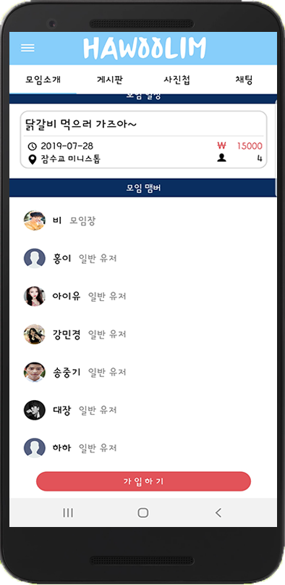
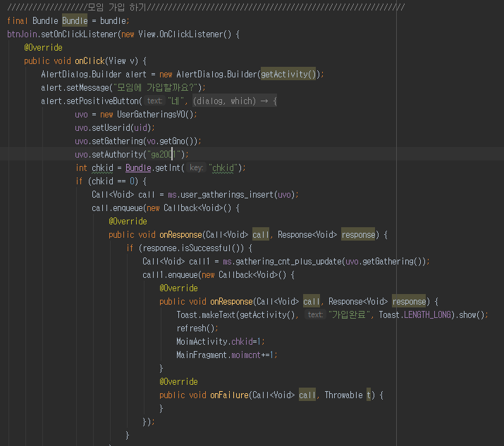
주요기능(APP) – 모임가입
실행화면 | 기능구현 |  | 주요 코드
 | 기능안내 | 모임가입을 통한 모임 활동
 | DB 테이블 | Gatherings, Users, User_gatherings
 | 주 사용 기술 | Node JS, MySQL, Retrofit
 | 코드내용
 | DB내 유저 아이디 값 비교 후 가입 확인 가입 여부에 따라 모임활동 권한 부여

Slide 21
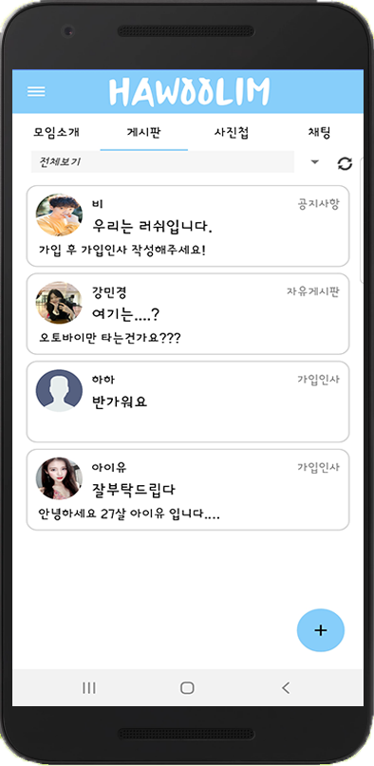
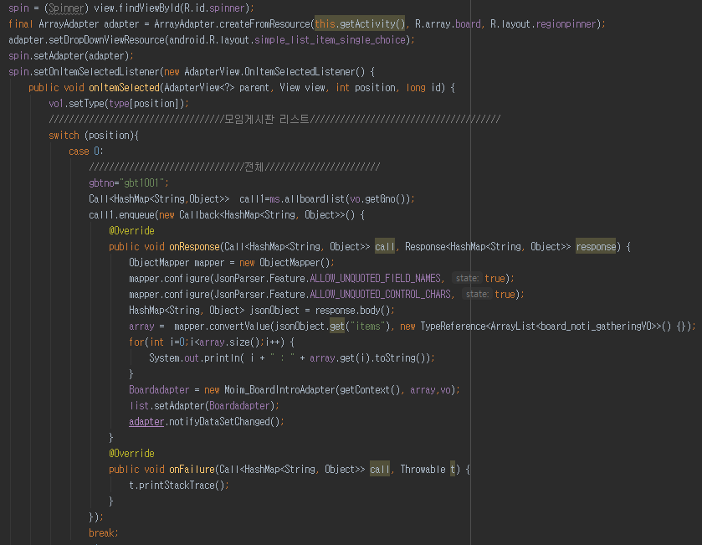
주요기능(APP) – 게시판 리스트
실행화면 | 기능구현 |  | 주요 코드
 | 기능안내 | 게시판 출력
 | DB 테이블 | Users,gathering_all_boards, Gathering_noti_boards, Gathering_board_types
 | 주 사용 기술 | Node.js, MySQL
 | 코드내용
 | Spinner를 통해 검색 조건 (전체보기,공지사항,가입인사,모임후기) 리스트 출력

Slide 22
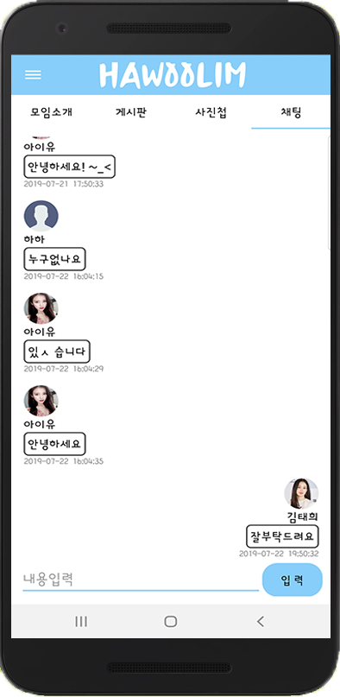
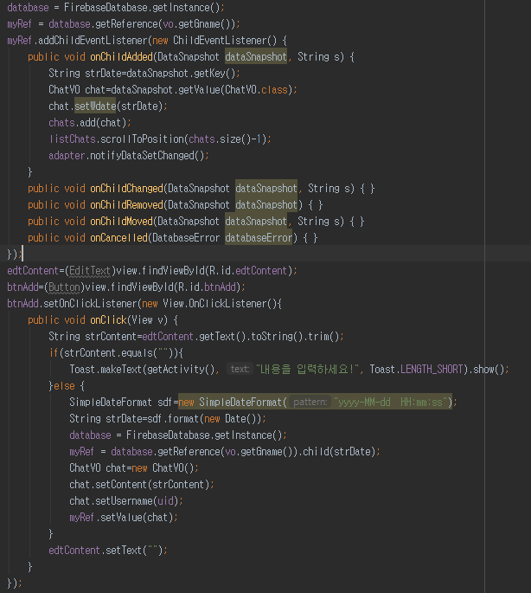
주요기능(APP) – 채팅
실행화면 | 기능구현 |  | 주요 코드
 | 기능안내 | 모임 멤버들과의 실시간 채팅
 | 주 사용 기술 | Firebase RealtimeDB
 | 코드내용
 | Firebase Real Time DataBase에 내용을 저장 후 채팅창에 출력

Slide 23
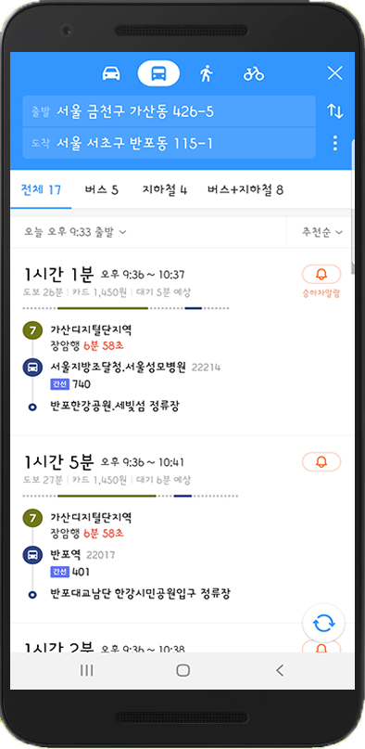
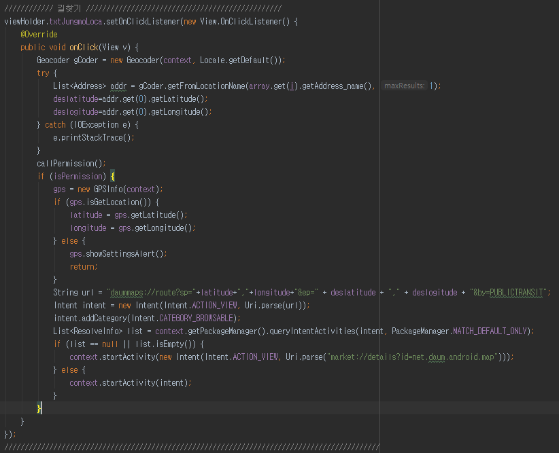
주요기능(APP) – 길찾기
실행화면 | 기능구현 |  | 주요 코드
 | 기능안내 | 모임장소를 길찾기(카카오맵)
 | 주 사용 기술 | URL SCHEME, Geocoder, LocationManager
 | 코드내용
 | LocationManager를 이용 현재위치의 위도, 경도 값과 Geocoder를 이용해 목적지의 위도 경도 값으로 카카오맵을 연동한 길찾기

Slide 24
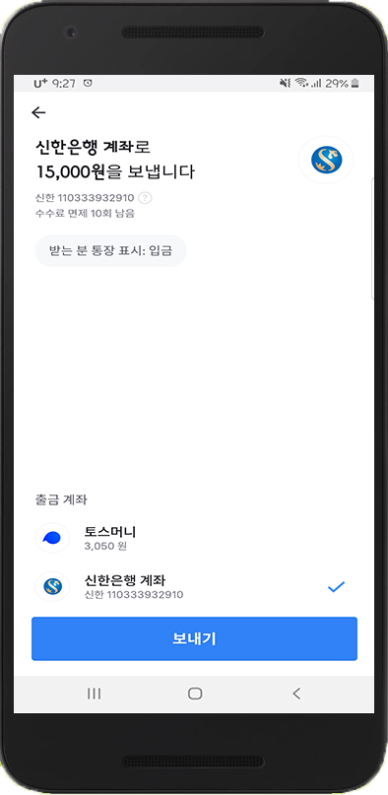
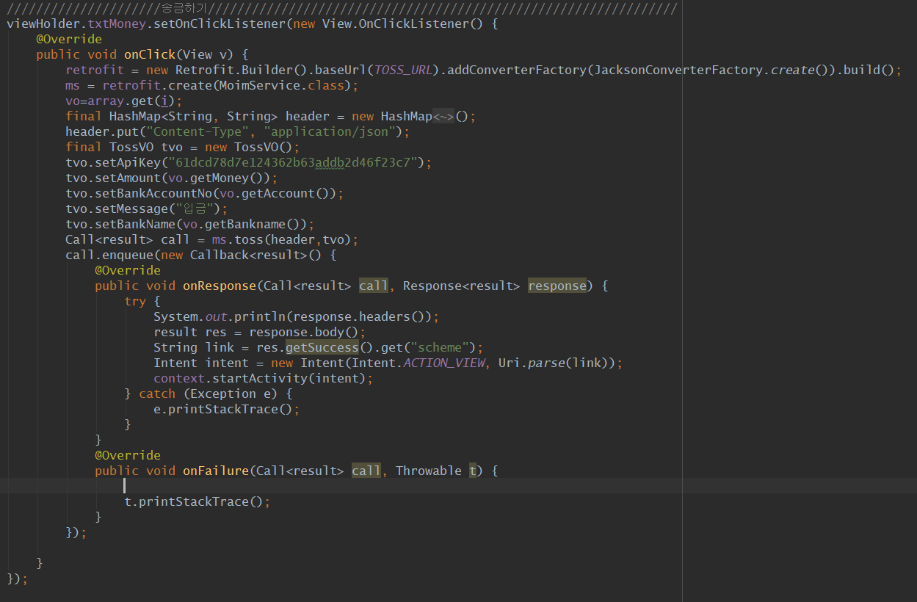
주요기능(APP) – 송금
실행화면 | 기능구현 |  | 주요 코드
 | 기능안내 | 참가할 일정의 회비 송금
 | DB 테이블 | Remit_bank_types
 | 주 사용 기술 | Toss API
 | 코드내용
 | 저장된 은행이름과 계좌번호를 가지고 TOSS 어플을 연동하여 송금

Slide 25
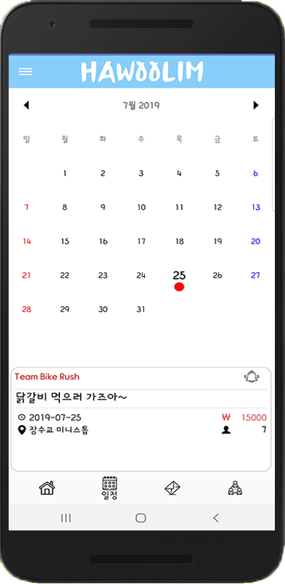
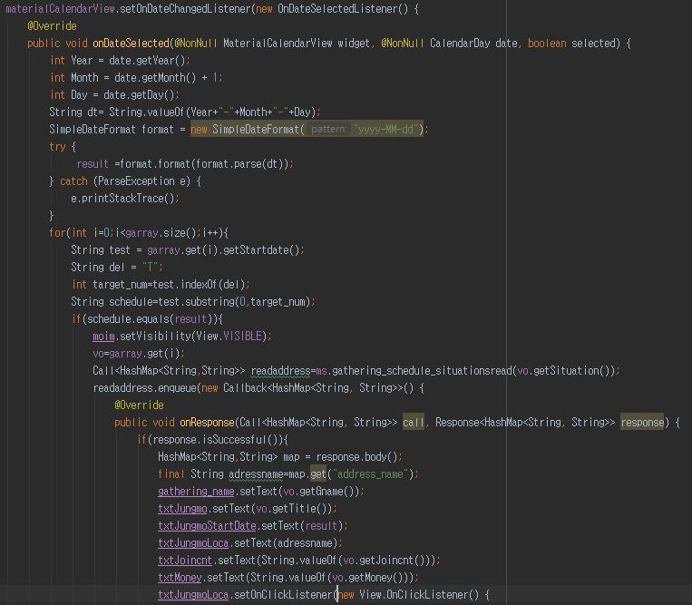
주요기능(APP) – 일정
실행화면 | 기능구현 |  | 주요 코드
 | 기능안내 | 내 정모를 Material Calendar에 출력
 | DB 테이블 | Gathering_schedules, Gathering_schedule_situations, User_gathering_schedule_joins
 | 주 사용 기술 | Node JS, MySQL, Material Calendar
 | 코드내용
 | 참가한 일정 달력에 표시 일정 내용 리스트로 출력

Slide 26
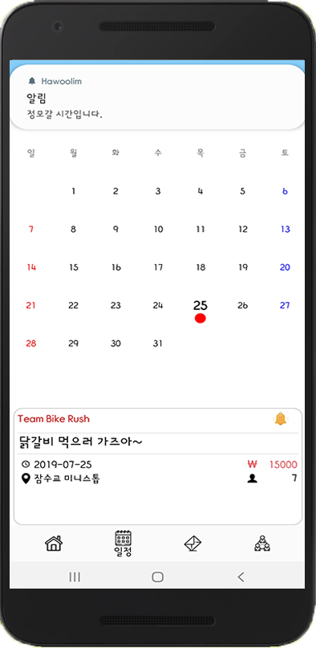
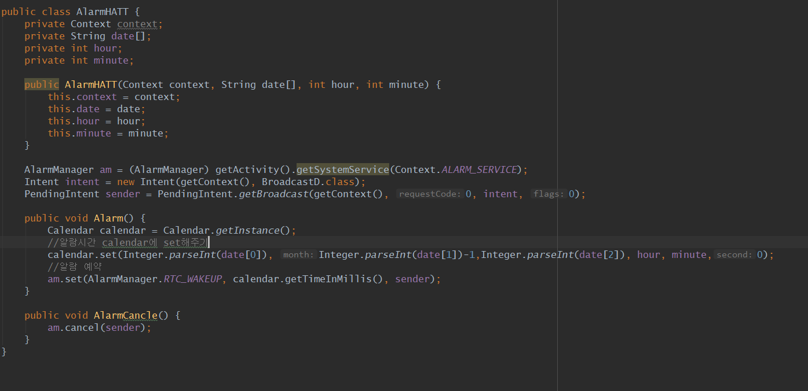
주요기능(APP) – 일정 알람
실행화면 | 기능구현 |  | 주요 코드
 | 기능안내 | 지정 시간에 푸쉬 알람
 | 주 사용 기술 | TimePicker, AlramManager, NotificationManager
 | 코드내용
 | TimePicker로 시간 설정후 AlaramManager와 NotificationManager로 푸쉬 알람

Slide 27
시 연

Slide 28

프로젝트 후기
조장 김형규
- 처음 이곳에 왔을땐 아무런 지식도 없이 맨바닥에서 시작했는데 어느새
조장이라는 막중한 직책을 맡게 되었습니다.
경험도 많고 지식도 많은 다른 팀장들에 비해 한없이 부족한 저였기에
조금이라도 더 팀을 위해 노력하였습니다. 계획대로 안되는 일도 있고
팀원들과의 의견조율에서도 어려움을 겪기도 했지만 그때마다 서로 믿고
의지하며 서로 조금씩 성장하여 프로젝트를 잘 마무리할 수 있게 되었습니다.
- 여전히 배울것도 많고 부족한 점도 많지만 지금 이 경험을 발판 삼아
앞으로도 점점 높이 그리고 더 빠르게 성장할 수 있을거란 믿음을 가지게 된
프로젝트였습니다.

Slide 29
프로젝트 후기
조원 허규효
- 개인적으로는 프로그램 코드 한 줄을 짜는 것이 정말 생각을 많이 해야 하는
것임을 알 게 해준 시간이었습니다.
- 또한 다른 사람에게 간결하고 쉽게 이해되는 코드를 만드는 것이 정말
어려운 일임을 느꼈습니다.
- 개발을 하면서 상대적으로 저의 프로그램 능력이 부족했기에 맡은 부분을
완성하는데 시간이 지체 되었습니다.
- 자신의 어떤 점이 부족한지 정확히 알아야 했고 그 부분을 팀원들의
도움을 통해서 최종적으로 결과물을 완성할 수 있었습니다.

Slide 30
프로젝트 후기
조원 유채화
- 초반 미숙한 설계로 인해 프로젝트의 전 과정을 진행하면서 설계의 중요성에
대해 깨닫고 배울 수 있는 프로젝트였습니다.
- 팀 내에서 합리적인 의사소통이 프로젝트 전체의 결과를 뒤바꿀 수 있다는 것을
알게 되었습니다.
- 개개인의 역량 파악 후 파트를 나누는 것이 프로젝트를 진행할 때 좀 더 큰
성과를 낼 수 있다는 것을 알게 되었습니다.

Slide 31
프로젝트 후기
조원 이재현
- 평소 무엇인가 마음먹고 매달리면 잘 할수 있을거라 생각했고 다른 사람이
만들어 놓은 결과물을 평가하기는 쉬웠습니다만 제가 직접 만들자니 막막하고
두려웠습니다.
- 경험이 부족하고 무엇인가 밤을 새서 노력한적도 없어서 당연한건데, 그동안
스스로를 과대평가했고 사실을 직시하게 되었을땐 슬픈 감정이 느껴졌습니다.
그러나 팀원들과 끊임없는 소통을 통해 부족했던 부분을 보완하고 스스로 찾아
채우는 경험을 통해 성장할수 있었던 계기였습니다.
- 어떠한 일을 시작하기전 구체적으로 설계후 작업해야겠다고 생각했습니다.
처음엔 다른 사람들과 생각과 방식이 다르니 맞지 않는 부분이 있었지만
소통과 협력을 통해 프로젝트를 마무리 할 수 있었다고 생각합니다.

Slide 32
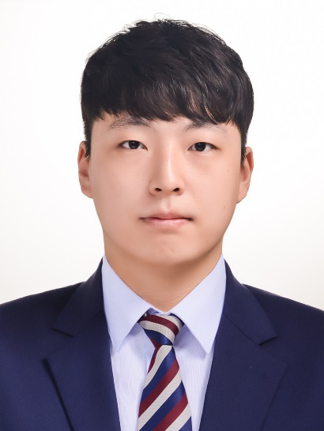
프로젝트 후기
조원 임홍재
- 파이널 팀 프로젝트를 진행하면서 원활한 개발을 위해서는 상대방의 의견을
정확하게 이해하고 수용하며 제 의견을 정확히 전달하는게 중요하다는 것을
느꼈습니다.
- 하나의 기능을 만들기 위해 얼마나 많은 과정을 거치는지 얼마나 멀리 바라봐야
되는지를 깨닫게 되었으며 또한 팀원들에게 피해가 되지않게 모자란 부분을
밤새 공부하는 경험은 저 자신을 한단계 성장시켜주는 과정이 되었습니다.
- 처음 접하는 컴퓨터 언어로 많은 어려움을 겪었지만 어느새 한 페이지에
기능들을 구현하는 저를 보며 신기하고 재미있었습니다.

Slide 33

프로젝트 후기
조원 이가인
- 프로젝트를 진행하면서 초반 설계가 제대로 되지 않으면 이후 진행이 어렵다는
것을 다시 한번 알게 되었습니다.
- 팀원들 간 협업을 경험하고, 서로를 이해하는 협업에 대해 다시 생각해보는 계
기가 되었습니다.
- 계획대로 되지 않은 부분도 있었고, 의견 차이가 있어 힘들었었지만,
프로젝트를 잘 마무리할 수 있게 되어 좋은 경험이 되었습니다.

Slide 34

Q & A

Slide 35
Thank you

